Slide 1


CONCEPTION D’UN PROTOCOLE ET APPLICATION
POUR LA COMMUNICATION D’UN RÉSEAU DE TRANSPORT PUBLIC (RTM)
Marseille 2016
Notes:
- Dans le cadre de travail au Groupe de Recherche eRISCS, en collaboration avec la RTM
- Un projet concernant un système de communication sécurisé entre les bus et le serveur de surveillance
- Cette présentation est un résumé de mon travail sur un protocole de communication, inspiré par SVC

Slide 2
PLAN DE PRESENTATION
I. Introduction
II. Etat de l’art
IV. Solution
V. Conclusion
III. Analyse
Notes:
Le plan de présentation

Slide 3
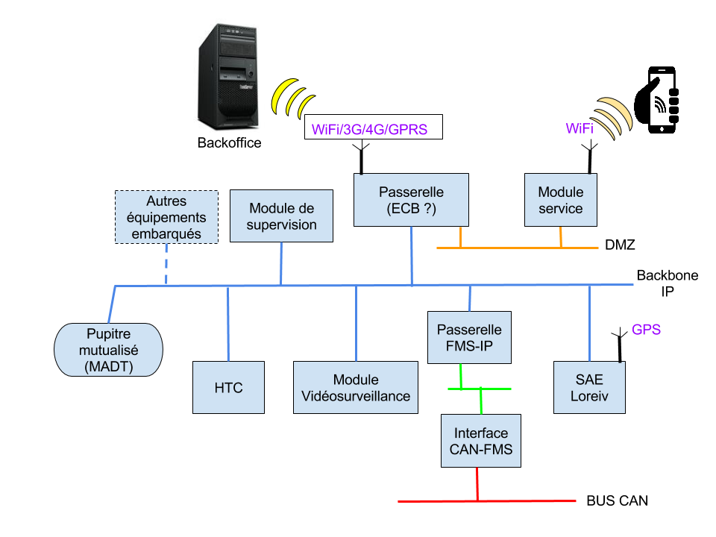
I. Introduction
Protocole de communication
Notes:
Nous nous sommes intéressés
Communication de bout en bout securisé
Reseaux multiple
Niveau de sécurité homogène

Slide 4
II. Etat de l’art
la nature de la communication (1/1)
Basculement rapide
Grosse volume
Diversité
Temps réel
Sécurisée
Notes:
- Basculement rapide de connexion: le bus entre et sort d’une cellule de signal
Grosse volume de données : à compter la vidéo-surveillance
Diversité de types et de priorités : les données des captures de vitesse ou géographique, des caméras, des communications du conducteur…
Temps réel : pour servir une réaction rapide au cas d’incidence
Sécurisé: pour protéger la vie privée des clients et le fonctionnement du service

Slide 5
III. Analyse
la motivation d’un nouveau protocole (1/2)
Les exigences
Les solutions existantes
Sans connexion
Reprise de connexion rapide
Confidentialité persistante parfaite
Economie de la bande passante
Indépendance de l’environnement
SSH
SSL/TLS
IPSec
Notes:
Montrer les cons des solutions existantes
SSH et SSL/TLS:
utilisent TCP/IP -> la reprise de connexion prend beaucoup de temps
protection d’identité du client: seulement SSH
Surcharge des échanges de messages : SSH = 16
IPSec :
bas niveau -> difficulté à maintenir, augmente la vecteur d’attaque
compatibilité

Slide 6
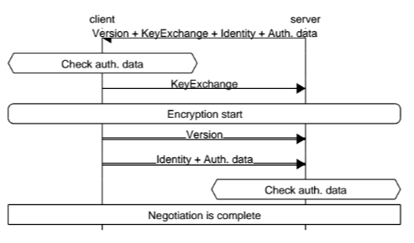
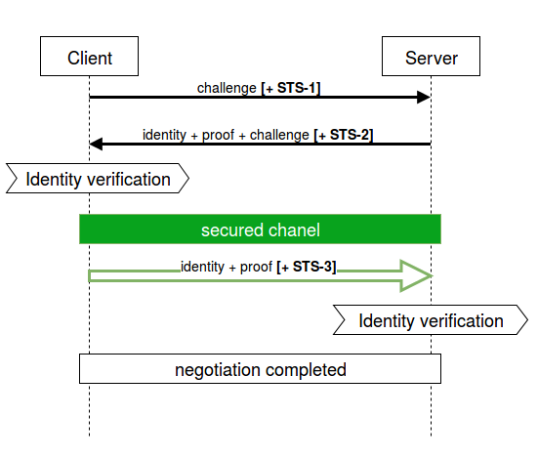
III. Analyse
amélioration du SVC (2/2)
SVC original
SVC modifié
connection request
Notes:
Des défauts dans la conception du SVC à améliorer:
4 échanges de message
Sensible aux attaques par rejeu, remédié par l’ajoute de timestamps (pas une bonne idée)
La nouvelle version fait passer tous ces défauts

Slide 7
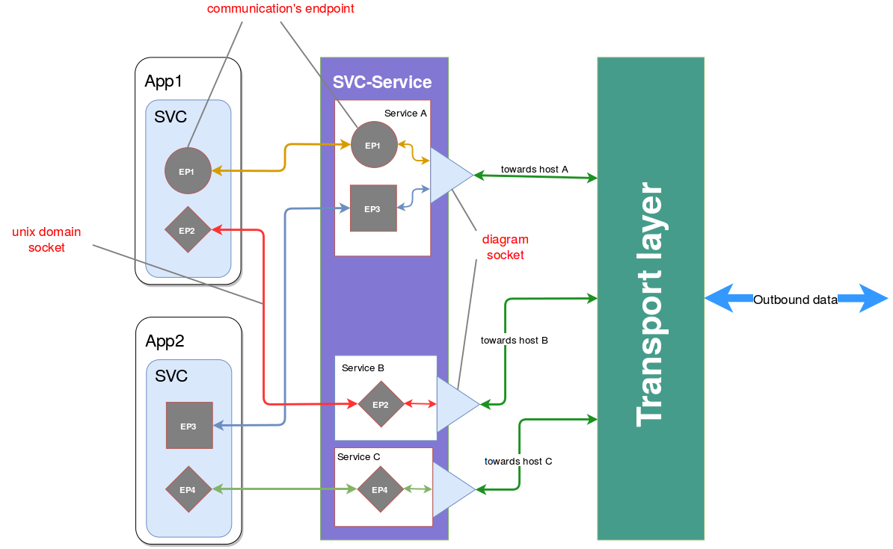
IV. Solution
architecture service-applications (1/5)
Notes:
Cette implémentation introduit aussi le découplage entre l’application et le service
Le service fournit la connexion sécurisée
Profiter une même chiffrement vers un hôte identique
Mettre en place le traitement de priorités
L’application est en charge de l’authentification
Mise à jour facile, sans interruption

Slide 8
IV. Solution
côté application (2/5)
Notes:
Une application doit hériter SVCApp pour pourvoir initialiser une instance du SVC
Elle utilisera aussi des classes utilitaires et une implémentation de méthode d’authentification

Slide 9
IV. Solution
côté service (3/5)
Notes:
Le DaemonEndPoint est une bout de communication du côté service correspondant au celui du côté application
Une fois avoir passé les étapes STS, un DaemonService servira à chiffrer et déchiffrer les données viennent d’un hôte

Slide 10
IV. Solution
les trames SVC (4/5)
Trame générale
Trame de commande
Trame de données

Slide 11
IV. Solution
la négociation complète (5/5)
Notes:
<expliquer l’étape par étape>

Slide 12
V. Conclusion
La phase de conception
Une conception du HTP
Mise en service
La phase d’implémentation
Test de performance et amélioration
Notes:
On est dans la phase d’implémentation
Un test de performance avec l’aide de l'équipe RTM
Une conception du HTP est déjà fait, mais optionnelle

Slide 13

Merci de votre attention!

